Slide 1

Workshop Formasaun Tekniku kona ba Jestaun Dadus Jeospasial no Teknolojia ba Programa Saude iha
Timor-Leste
Sesaun 4: Komprende jeografia iha programa ka intervensaun ida nian

Slide 2
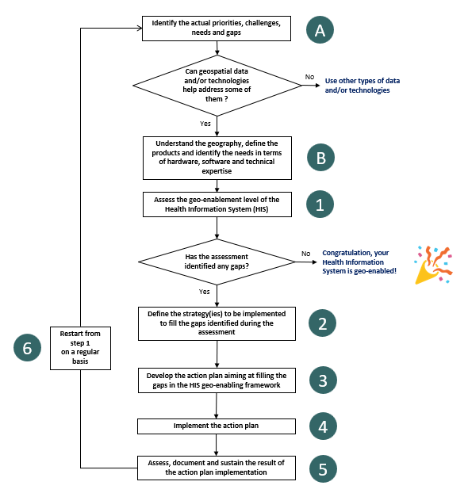
Prosesu implementasaun Enkuadramentu Geo-Habilitasaun HIS nian
Etapa B : Komprende jeografia, define produtu no identifika nesesidade sira
2

Slide 3
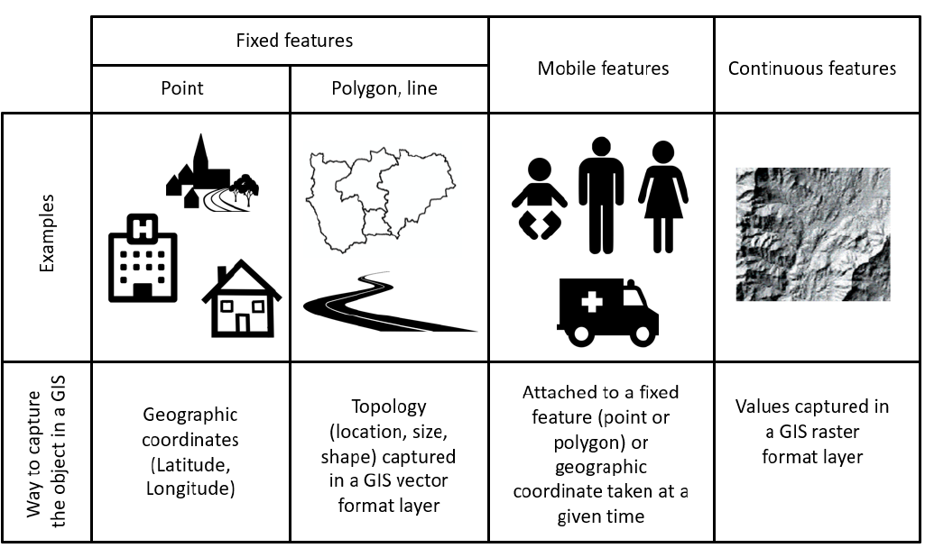
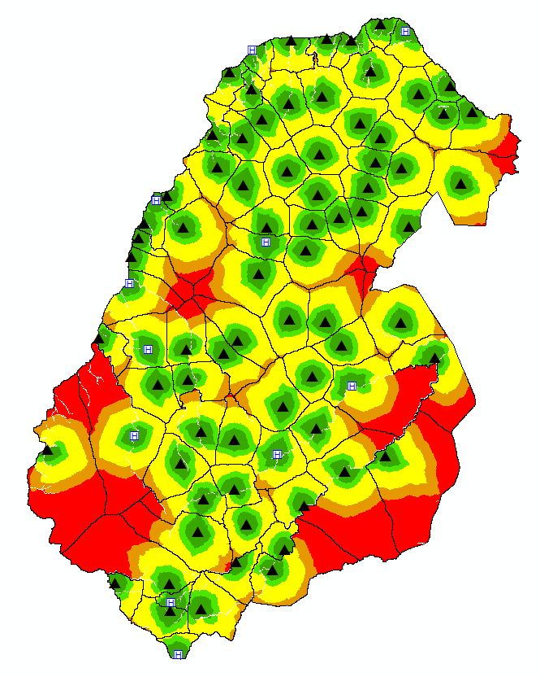
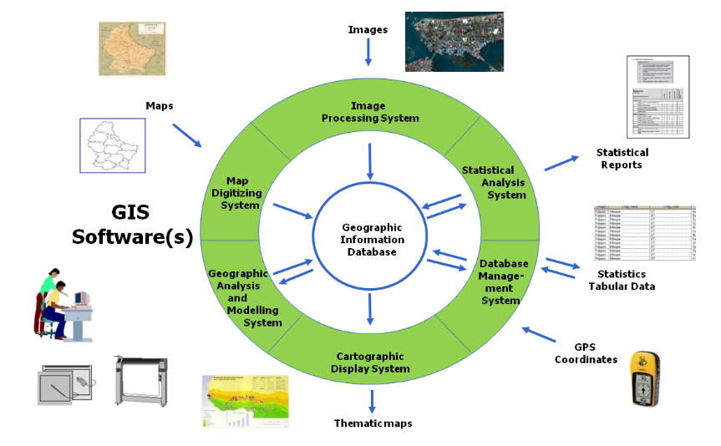
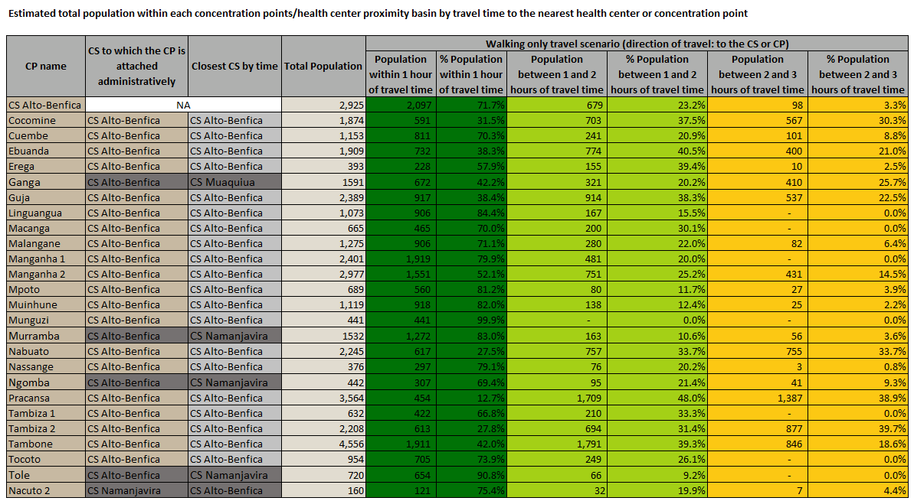
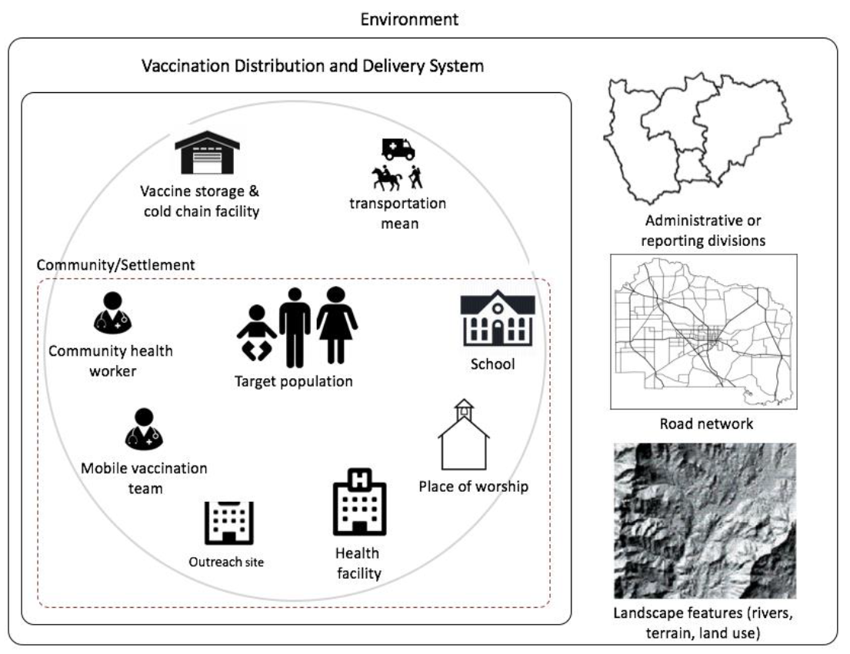
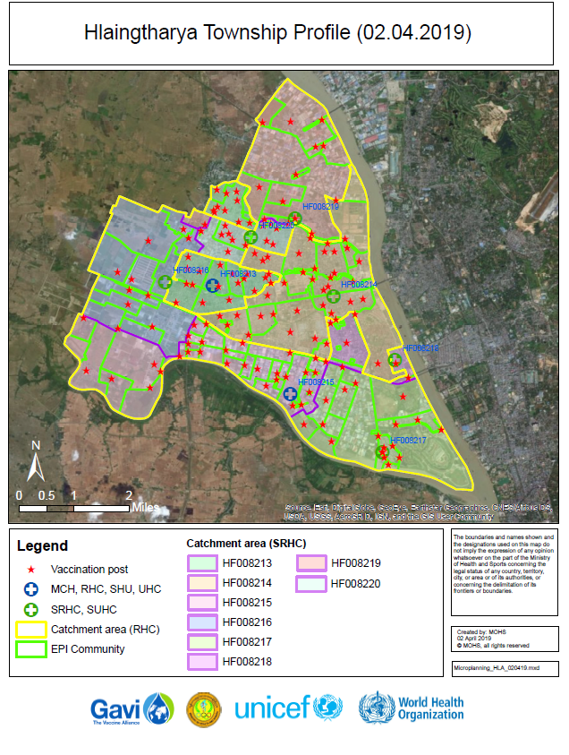
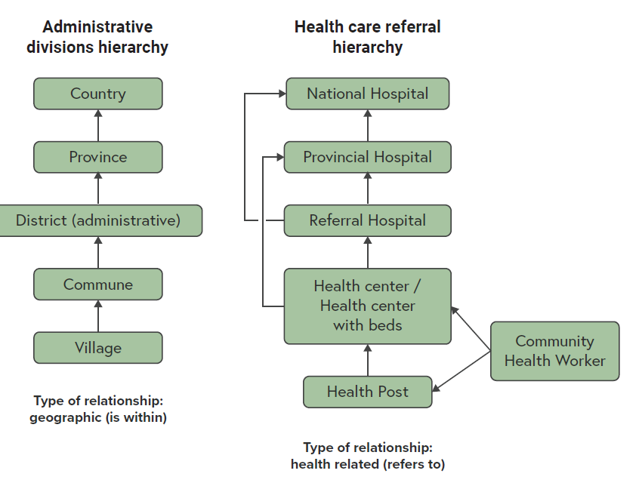
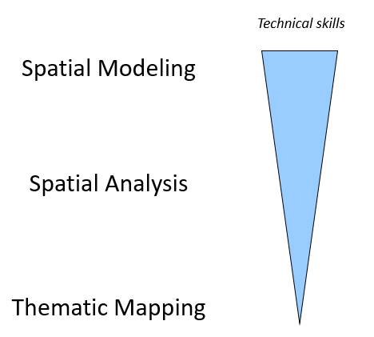
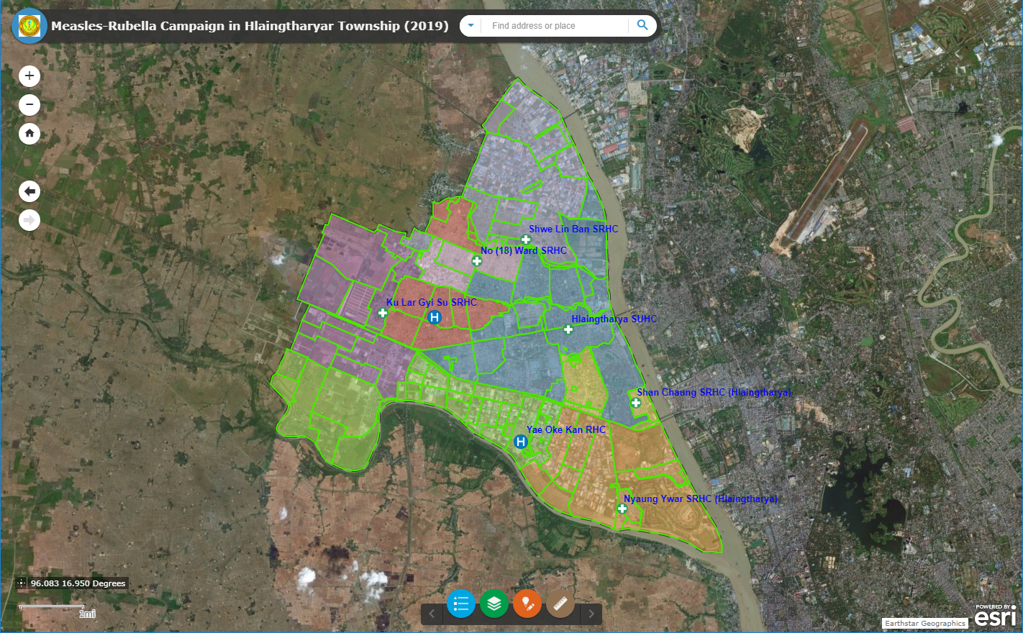
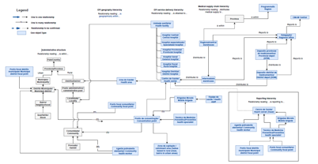
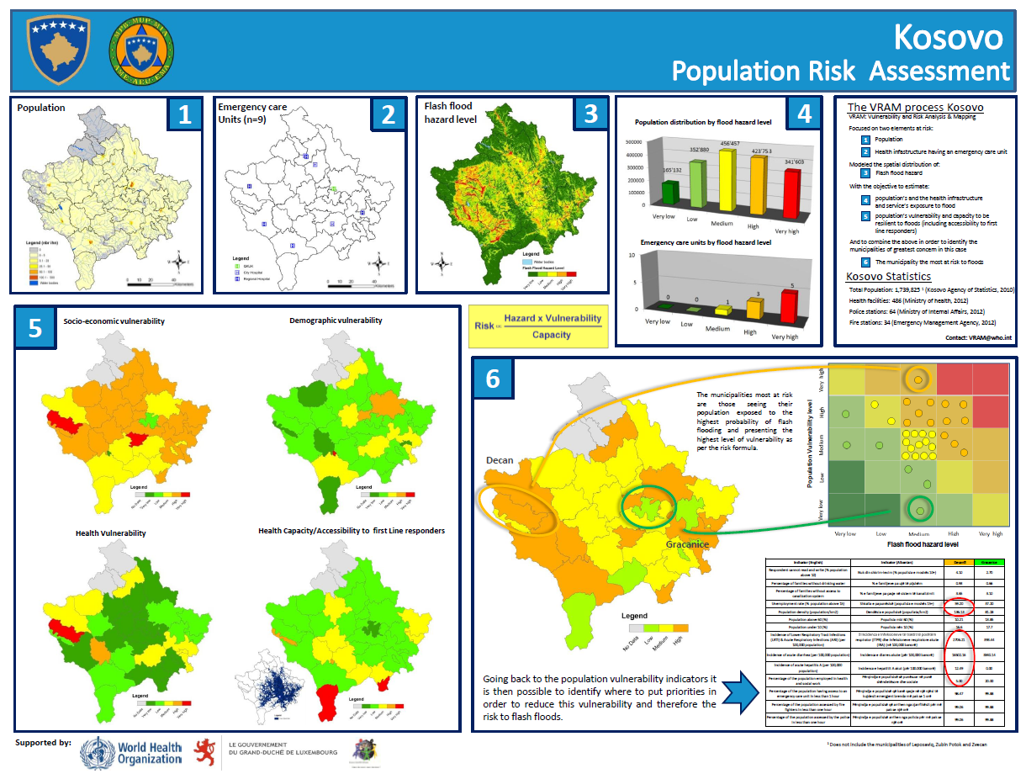
Prosesu implementasaun Enkuadramentu Geo-Habilitasaun HIS nian
Komprende kona-ba jeografia
Define produtu sira "geo" nian
Identifika nesesidade sira iha termu sira hardware, software no konesimentu téknika nian
Permite atu define nesesidade dadus nian
3

Slide 4
Komprende kona-ba jeografia
Komprensaun ida-ne'e hetan liuhosi identifika no dokumenta:
Kontextu
Programa ka estratéjia intervensaun nian (ezemplu, vasinasaun iha uma)
Karakterístika jeográfika sira ne'ebé sai sentrál ba implementasaun programa ka intervensaun nian (lista karakterístika sira-ne'e ho nia definisaun)
Relasaun sira ne'ebé eziste entre karakterístika jeográfika sira-ne'e
Eko-Sistema
Modelu Dadus
Hirarkia
Importante atu inklui parte interesada hotu-hotu ne'ebé envolve iha planeamentu no implementasaun programa ka intervensaun ne'ebé ho forma lokalizasaun.
Ida-ne'e sei influensia diretamente dadus ne'ebé presiza atu hamosu produtu sira.
4

Slide 5
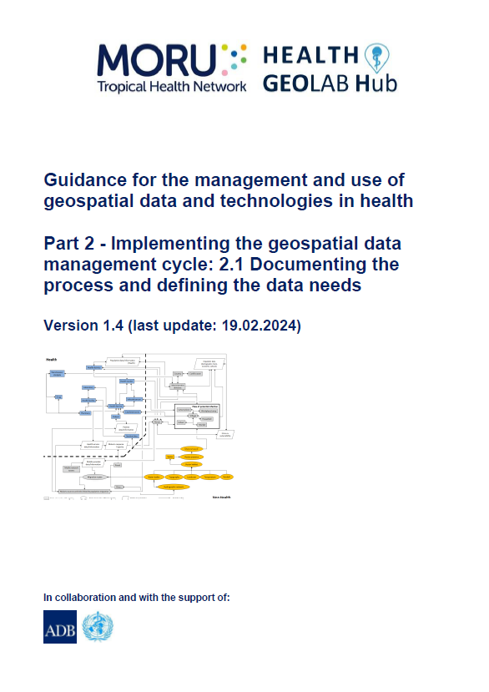
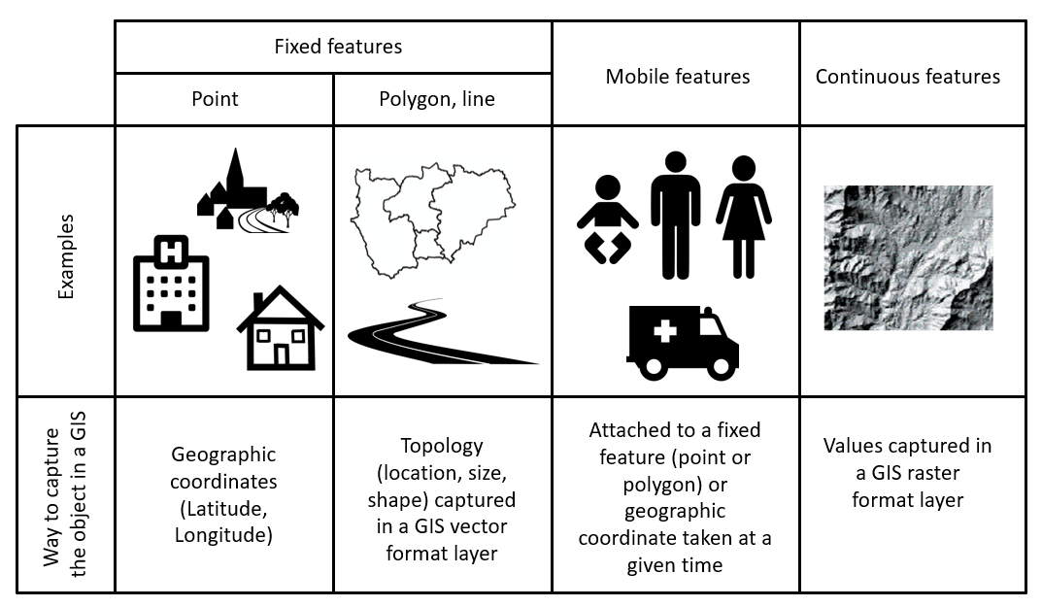
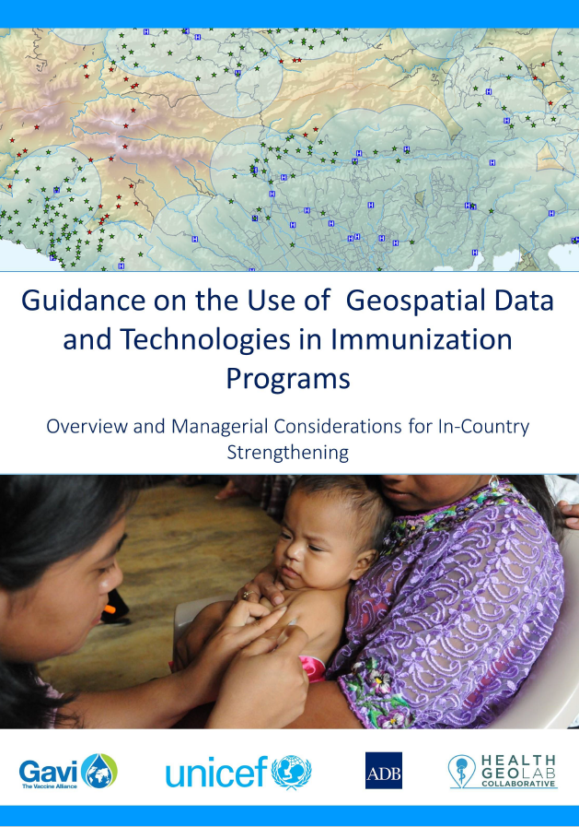
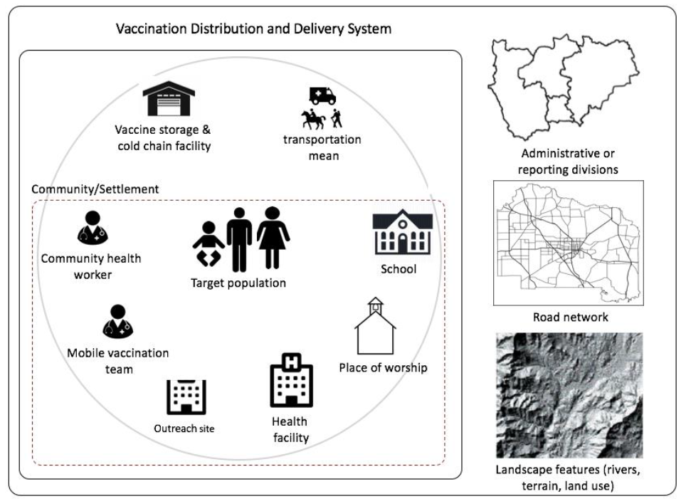

Komprende Jeografia – Karakterístika no objetu jeográfiku sira
1
2
Karakterístika jeográfika = Karakterístika sira ne'ebé kria naturalmente no artifisialmente iha rai (ezemplu, uma, estrada, instalasaun saúde, mota, nst.)
Objetu jeográfiku = Hanaran mós objetu jeográfiku, reprezentasaun komputadór nian hosi karakterístika jeográfika ida (ezemplu, pontu, liña, polígonu)
http://www.healthgeolab.net/DOCUMENTS/Guide_HGLC_Part2_1.pdf
https://www.unicef.org/media/58181/file
5

Slide 6
Komprende jeografia – Define karakterístika jeográfika ida-idak
Ezemplu: Saida mak fasilidade saúde?
Medline Plus: Fatin sira ne'ebé fornese kuidadu saúde. Sira inklui ospitál sira, klínika sira, sentru kuidadu ambulatóriu sira, no sentru kuidadu espesializadu sira, hanesan sentru partu nian no sentru kuidadu psikiatriku sira.
Autoridade saúde Abu Dhabi: Edifísiu mesak ho servisu internamentu nian ba oras 24 nia laran ka liu hosi pasiente sira iha tratamentu ba moras sira, kanek sira, deformidade sira, estatutu fíziku ka mentál ne'ebé la normál, kazu sira maternidade nian, nursure sira no dispensáriu sira.
Disionáriu gratuitu: Edifísiu iha ne'ebé pratika medisina kontinua la’o.
DOH Filipina: Edifísiu ka estrutura fíziku ida ne'ebé iha fasilidade, ekipamentu no funsionáriu sira ba prestasaun servisu kuidadu saúde nian.
Wikipedia: iha jerál, fatin ruma ne'ebé maka pratika beibeik medisina.
Edifísiu ida ka fatin/lokalizasaun ida maka sira nia konseitu sempre diferente
Karik presiza define konseitu adisionál sira (kuidadu saúde, medisina, servisu)
Definisaun finál sei fó impaktu ba etapa sira tuirmai hosi prosesu Geo-Habilitasaun nian
6

Slide 7
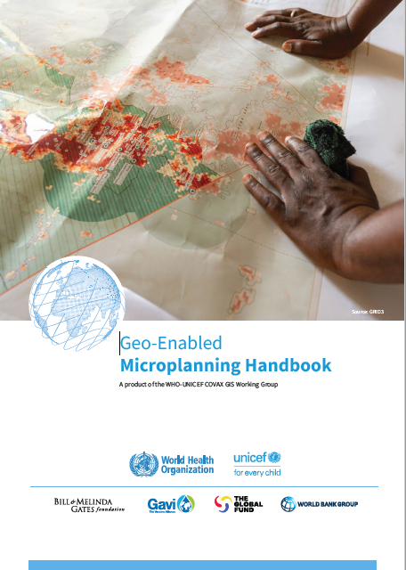

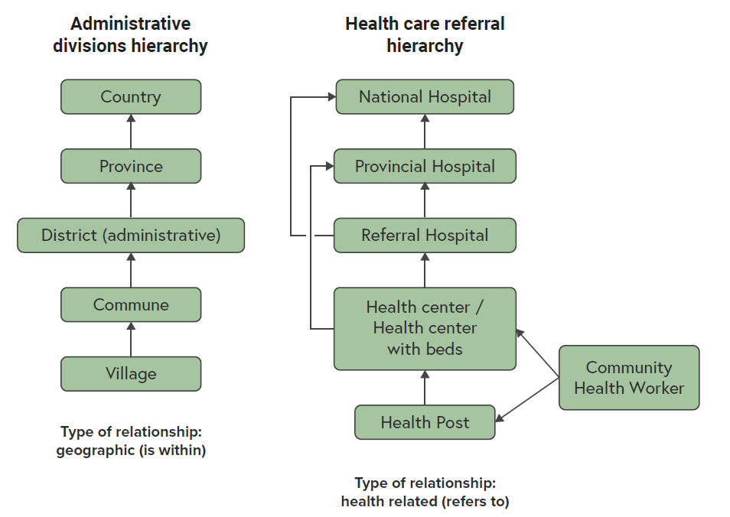
Komprende jeografia – Ierarkia sira
1
Relasaun entre karakterístika jeográfika sira bele iha tipu oioin. purezemplu:
Jeográfiku (...jeografikamente lokaliza iha..)
Saúde (...refere pasiente sira ba...)
Administrativu (...administra hosi...,...relata ba...)
Asosiativu (...halo parte ida hosi...)
2
Identifika no kaptura relasaun sira-ne'e iha forma ierarkia sira sei influensia informasaun ne'ebé tenke anexa ba karakterístika jeográfika ida-idak atu bele iha pozisaun atu kria fali ierarkia sira-ne'e
1. https://drive.google.com/file/d/1jj779zww4herWOESAd9mXqVE1YfQehtH/view?usp=sharing
2. https://healthgeolab.net/DOCUMENTS/Guidance_Common_Geo-registry_Ve2.pdf
7

Slide 8
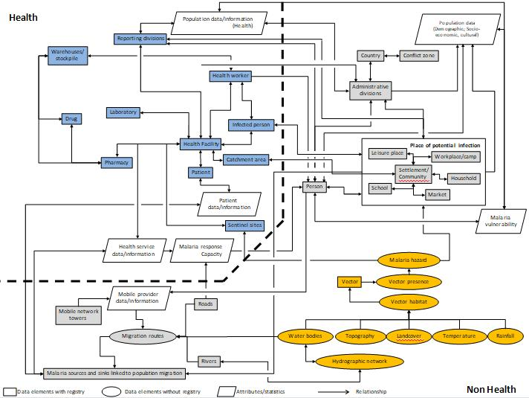
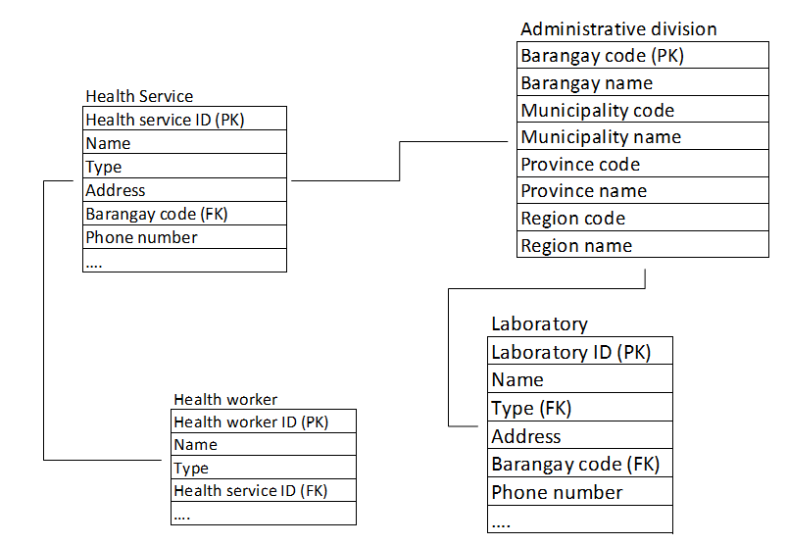
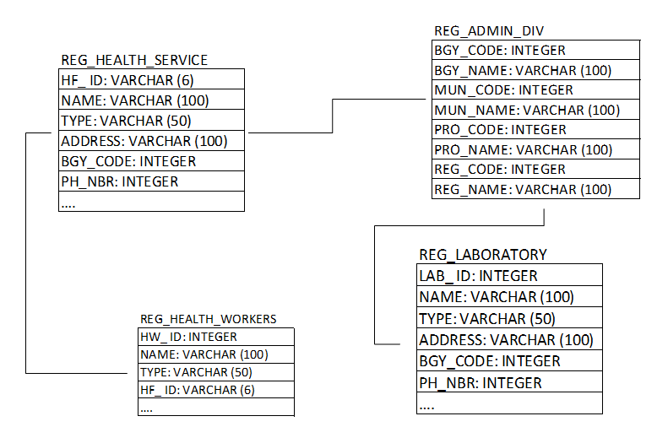
Komprende jeografia – Modelu dadus
1
Modelu dadus maka modelu abstratu ida ne'ebé organiza no dokumenta relasaun sira ne'ebé eziste entre karakterístika jeográfika sira no elementu dadus sira ne'ebé anexa ba sira ida-idak
Nivel prinsipál tolu (3) hosi modelu dadus nian bele diferensia:
Modelu dadus konseituál ne'ebé kaptura karakterístika jeográfika hotu-hotu ne'ebé identifika ona no relasaun sira entre sira hotu
Modelu dadus lójiku ne'ebé mós kaptura elementu dadus sira ne'ebé asosiadu ba karakterístika jeográfika ida-idak, lahó haree ba oinsá sira sei implementa fizikamente iha baze-dadus
Modelu dadus fíziku ne'ebé kaptura oinsá modelu ne'e implementa iha sistema informasaun
Modelu dadus konseptuál
Modelu dadus lójiku
Modelu dadus fíziku
1 http://www.healthgeolab.net/DOCUMENTS/Guide_HGLC_Part2_1.pdf
8

Slide 9
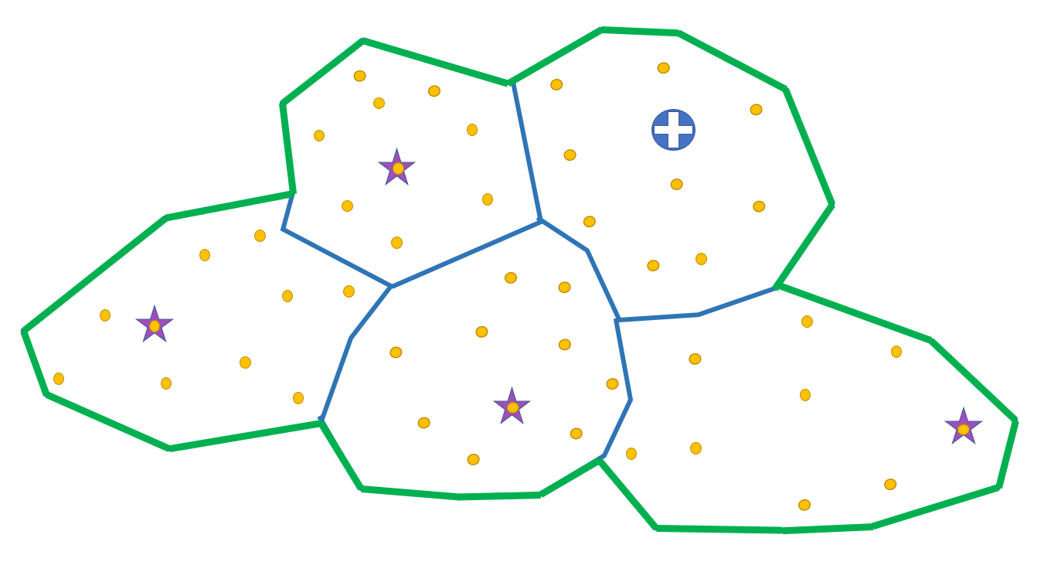
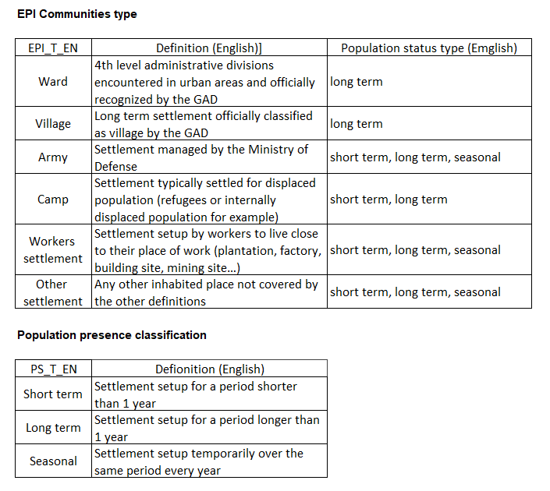
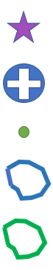
Komprende jeografia – Ezemplu (Myanmar)
Dezafiu: Mikroplaneamentu la kobre populasaun alvu tomak
Ekosistema imunizasaun nian
EPI Komunidade?
Definisaun: Fatin ne’ebé ema hela iha komunidade
Presiza atu define tipu oioin hosi komunidade sira EPI nian no prezensa populasaun nian
Legend
Vaccination post
Health center
Village
EPI community
Health area
Ajuda identifika komunidade sira ne'ebé maka seidauk hetan kobertura hosi kampaña vasinasaun nian
9

Slide 10
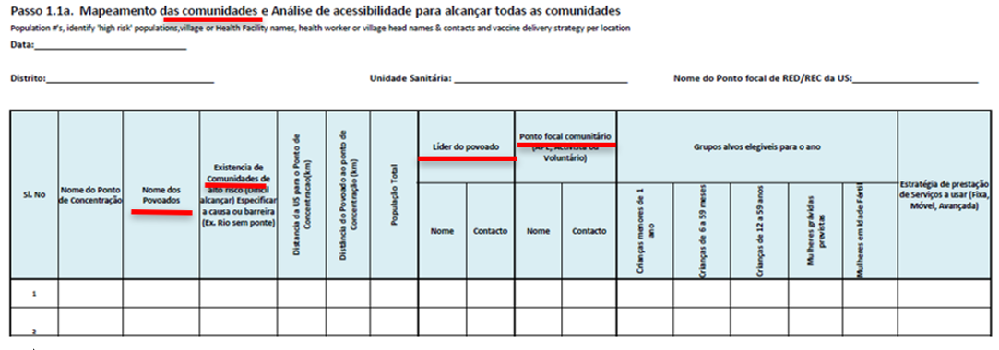
Komprende jeografia – Ezemplu (Mosambike)
Dezafiu: Forma mikroplaneamentu ne'ebé kombina tipu oioin hosi karakterístika jeográfika sira ne'ebé la define ho klaru (povoados, komunidade)
Presiza atu hetan definisaun ida ne'ebé klaru ba sira na'in rua no komprende oinsá sira iha relasaun ba malu
10

Slide 11
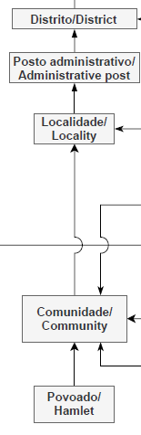
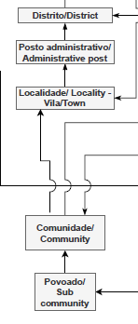
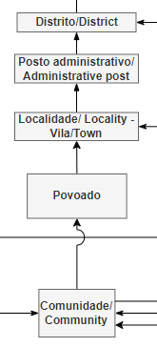
Komprende jeografia – Ezemplu (Mosambike)
Dezafiu: Forma mikroplaneamentu ne'ebé kombina tipu oioin hosi karakterístika jeográfika sira ne'ebé la define ho klaru (povoados, komunidade)
Aug 24, 2021 Sep 21, 2021 Oct 14, 2021
Konkluzaun:
Karakterístika jeográfika lahó papél administrativu (ba de'it objetivu estatístiku)
Karakterístika jeográfika la ofisiál (laiha regulamentu iha fatin)
Rekomendasaun hato'o ba Ministériu Saúde atu define no jere planu mikro iha nivel pontu konsentrasaun (postu vasinasaun)
11

Slide 12
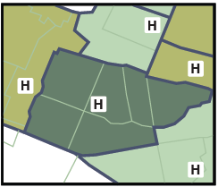
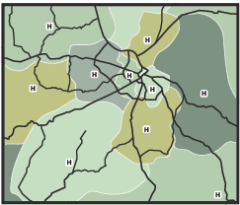
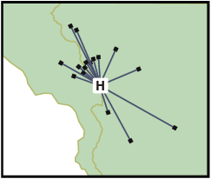
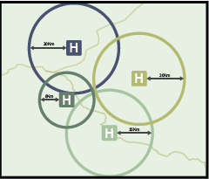
Komprende jeografia – Ezemplu (tipu zona sira)
Dezafiu: Komprensaun no utilizasaun diferente kona-ba konseitu área kaptasaun
Presiza atu mai ho terminolojia komún ida
Tipu | Definisaun
Area Saude | Área hale'u instalasaun saúde ida ne'ebé define ba objetivu sira katalogasaun nian, orsamentasaun no jestaun rekursu saúde nian
Bacia proximidade | Área ida hale'u pontu prestasaun servisu ida ne'ebé define atu nune'e kualkér fatin iha área ida-ne'e besik liu ba pontu prestasaun servisu ne'ebá duké ba pontu prestasaun servisu sira seluk.
Catchment area | Área jeográfika ida ne'ebé delinea iha instituisaun ka negósiu ida nia sorin, hanesan instalasaun saúde ida, hosi ne'ebé populasaun uza ninia servisu sira
Área kaptasaun Atual | Área iha pontu prestasaun servisu ida nia sorin bazeia ba pasiente nia lokalizasaun ne'ebé simu kuidadu iha pontu prestasaun servisu ne'ebá
Modeladu area kaptasaun nian | Área kaptasaun ne'ebé modela bazeia ba distánsia (buffer), tempu viajen, populasaun ka kombinasaun husi fatór sira-ne'e
Area Saude
Bacia proximidade
(tempu viajem)
Área kaptasaun Atual
Modeladu area kaptasaun nian (distansia)
12

Slide 13
Komprende jeografia – Nia Prosesu
1
Ezersísiu tolu (3):
Identifika karakterístika jeográfika sira ne'ebé espesífiku ba programa ka intervensaun
Konkorda ho definisaun ida ba karakterístika jeográfika ida-idak ne'ebé identifika durante ezersísiu 1
Kaptura relasaun sira entre karakterístika jeográfika sira ne'ebé identifika durante ezersísiu 1 no define durante ezersísiu 2
Ezersísiu sira ne'ebé idealmente hala'o (pelumenus hahú) durante workshop ida ne'ebé partisipa hosi reprezentante xave sira hosi :
Programa ka intervensaun ne'ebé maka geo-ativadu
Produtór/konsumidór prinsipál sira hosi dadus jeoespasiál (unidade HIS, moras hada'et sira, planeamentu, imunizasaun no jestaun emerjénsia) se geo-habilitasaun hosi HIS hala'o hela
1 http://www.healthgeolab.net/DOCUMENTS/Guide_HGLC_Part2_1.pdf
13

Slide 14
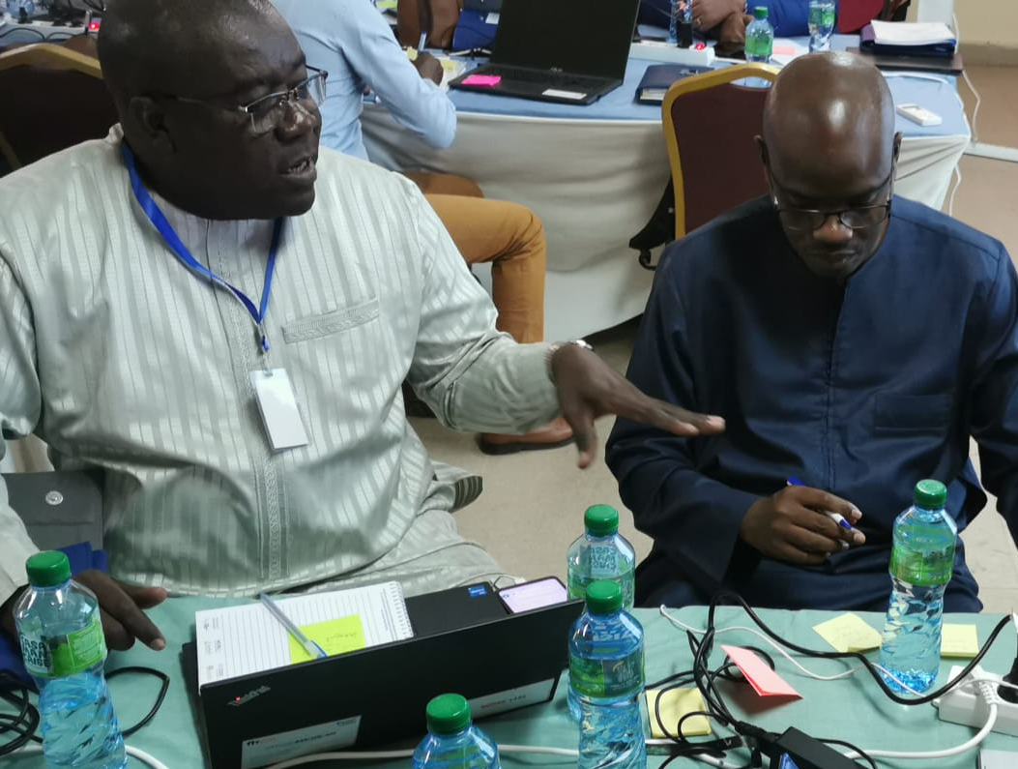
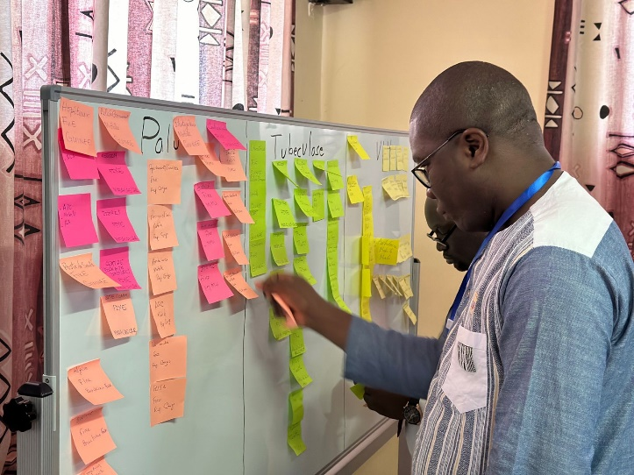
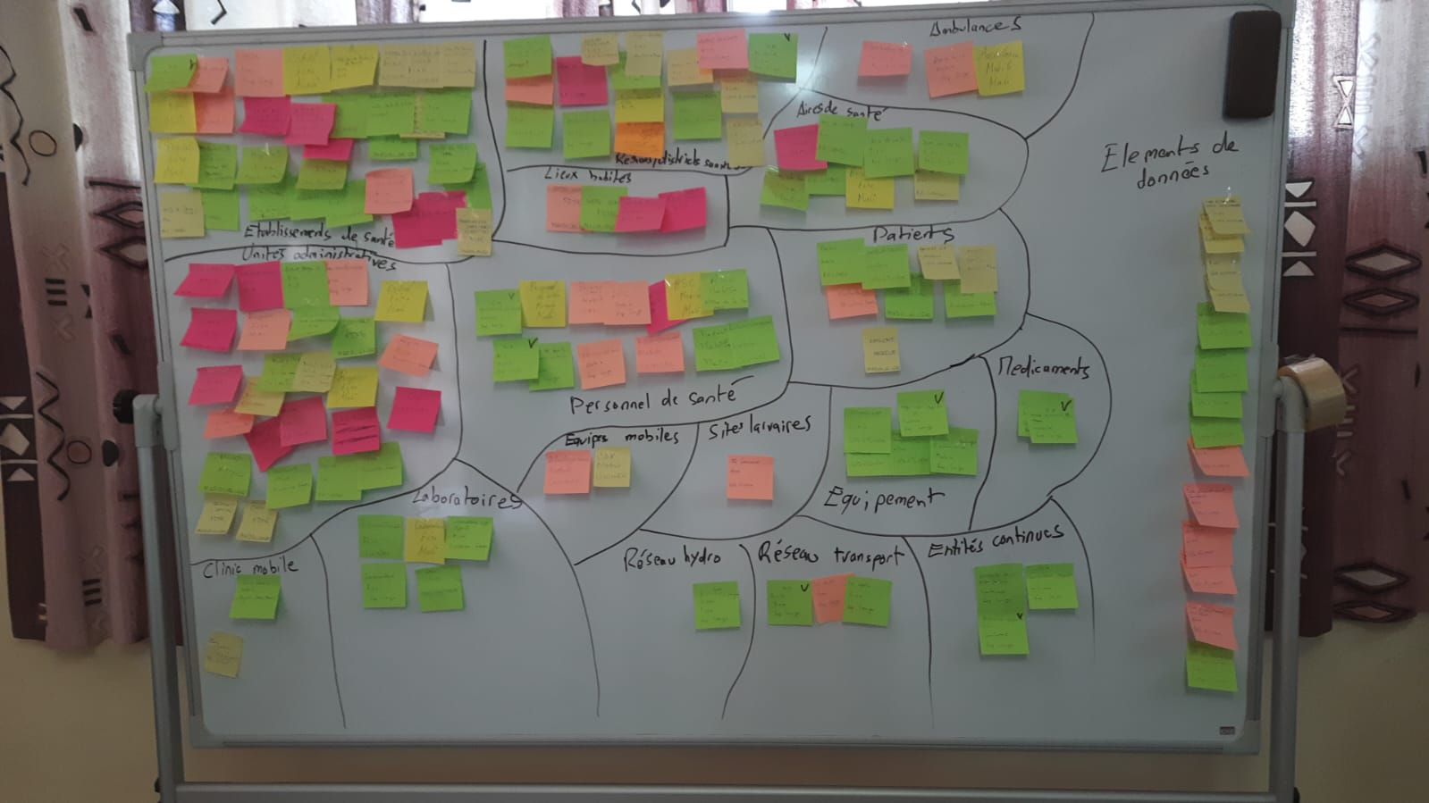
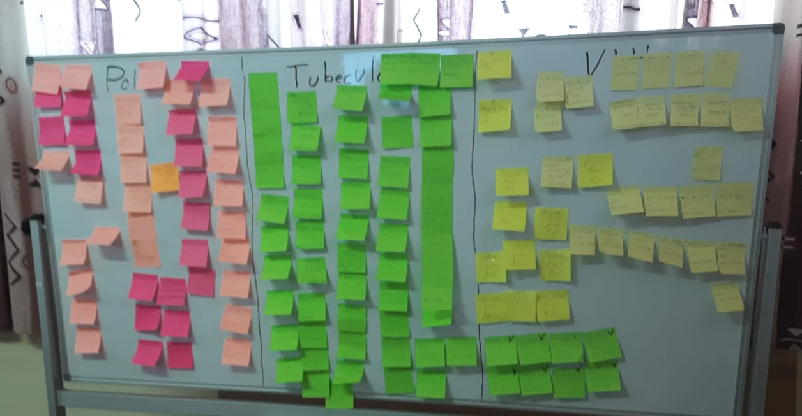
Komprende jeografia – Ezersísiu 1 (programa kruzadu)
1. Partisipante sira ne'ebé identifika karakterístika jeográfika (karakterístika 1 iha nota ida, kór ida kada programa ida)
2. Partisipante sira tempel iha kuadru ida (kór ida ba kada programa)
4. Kada nota ida-idak sei arranja fali tuir tipu karakterístika jeográfika ida-idak
3. Nota hotu-hotu ne'ebé maka partisipante sira tempel ona
Define ekosistema no hatudu katak maioria karakterístika jeográfika sira hanesan ba programa hotu-hotu
14

Slide 15
Komprende jeografia – Ezersísiu 1 (programa kruzadu)
Health facilities
Laboratories
Settlements
Administrative units
Health districts
Health areas
Hydrographic network
Transportation network
Patients
Health personnel
Mobile clinics
Ambulances
Equipment
Medicines
Altitude
Land cover
Dala barak mós fó oportunidade atu klarifika konseitu balu ka dezentendimentu (ezemplu, elementu dadus sira versus karakterístika jeográfika)
15

Slide 16
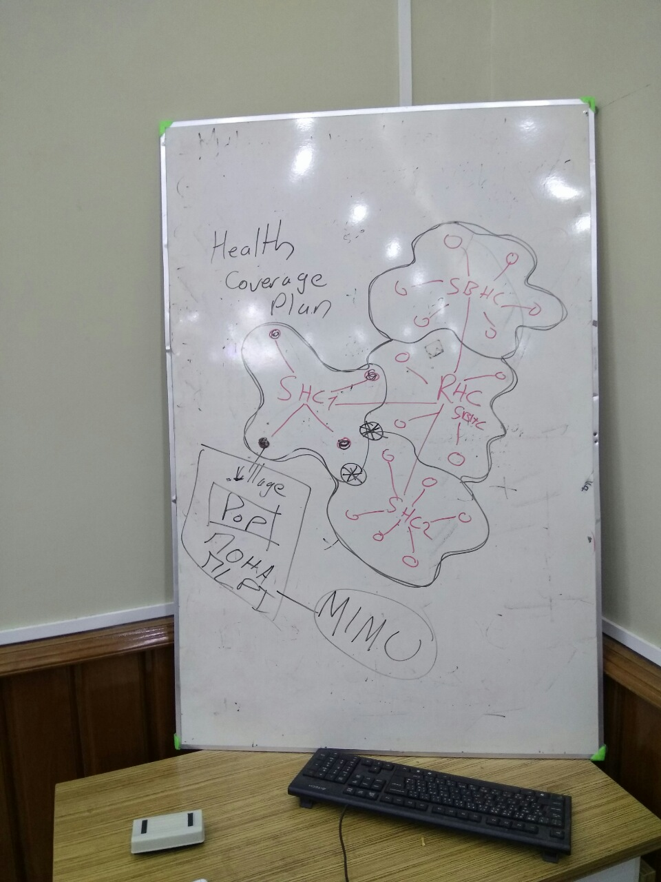


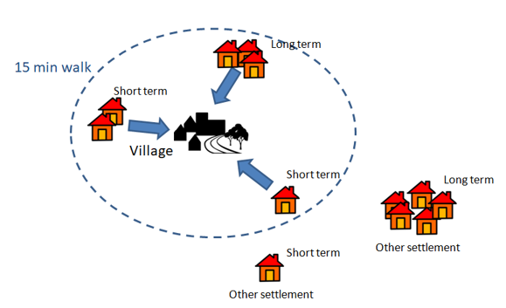




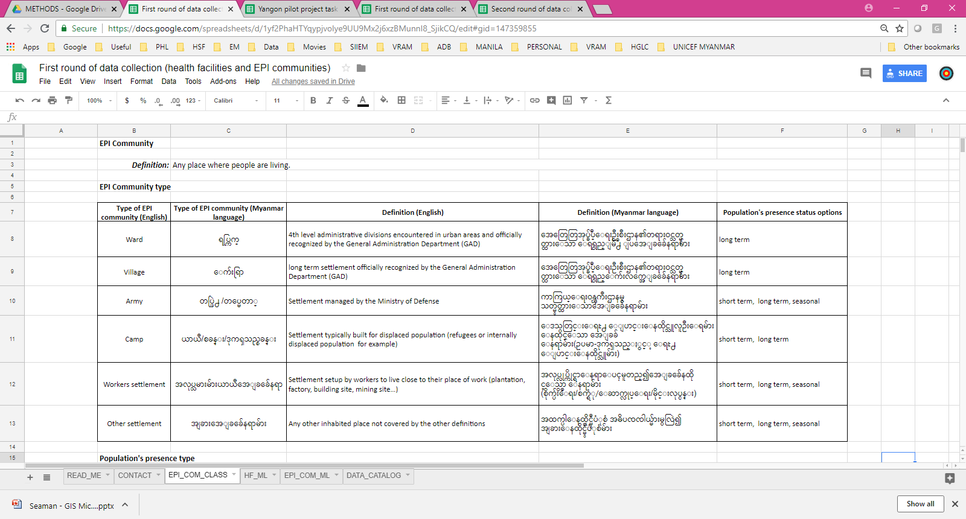


Komprende jeografia – Ezersísiu 2 (programa kruzadu)
Term | Definition | Consensus
First set of definitions
Ronde dahuluk iha ne'ebé partisipante ida-idak fornese sira nia definisaun rasik ba tipu karakterístika jeográfika sira ne'ebé seidauk define ofisialmente
Ronda adisionál sira hodi rezolve karakterístika jeográfika sira ne'ebé laiha konsensu
Konsensu kompletu
Definisaun Final sira ne'ebé konkorda
16

Slide 17
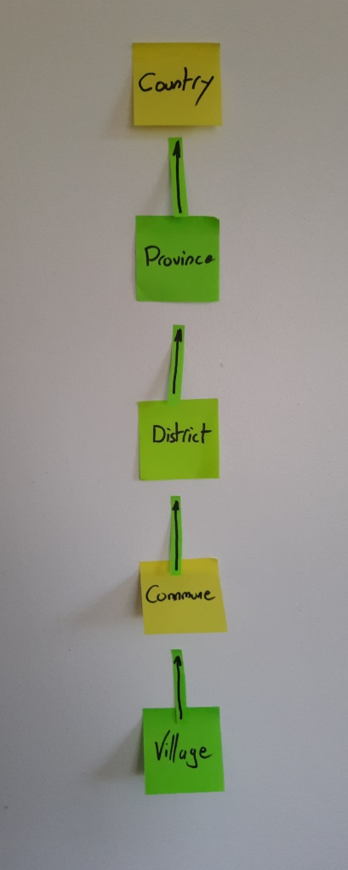
Komprende jeografia – Ezersísiu 3 (programa kruzadu)
Uza Note-tick husi ezersísiu 1 atu partisipante sira organiza sira tuir forma ierarkia ida-idak
Kaptura hierarkia sira ne'ebé konkorda ona iha formatu eletróniku
17

Slide 18
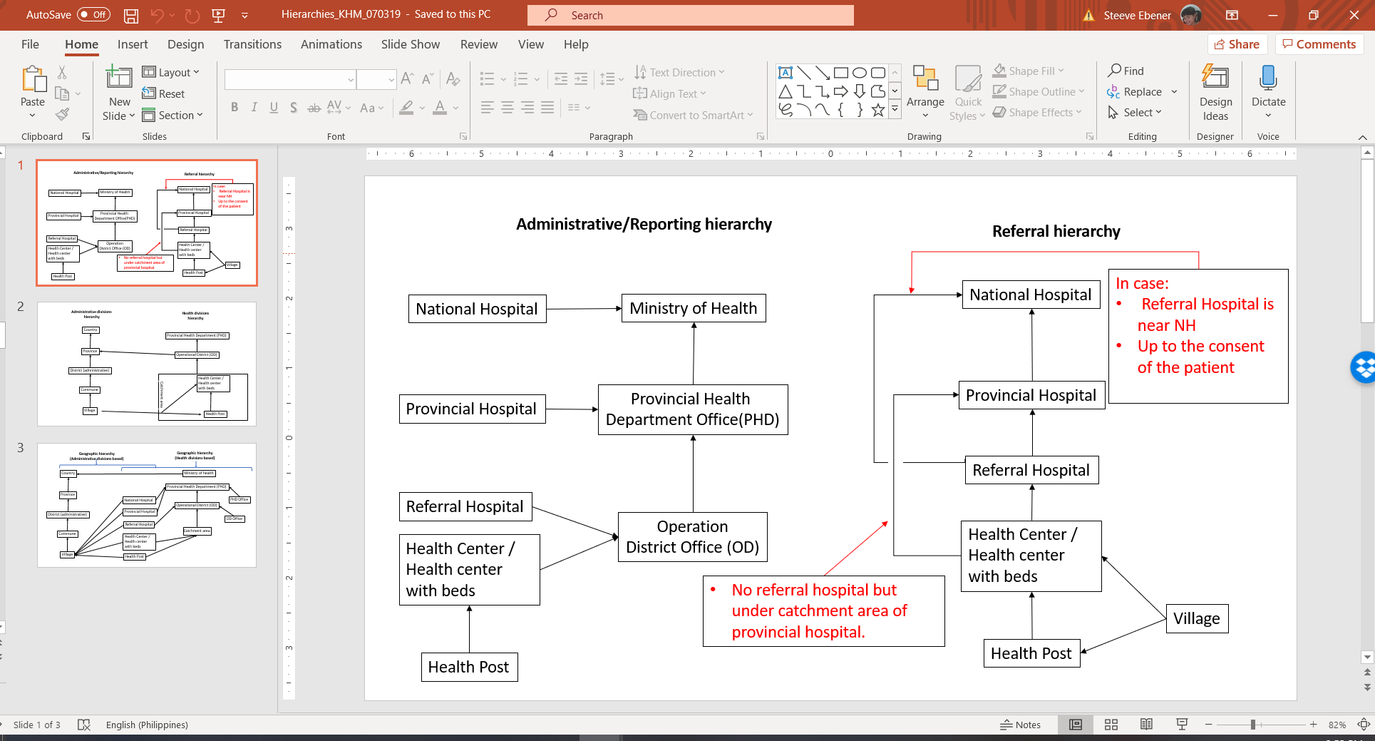
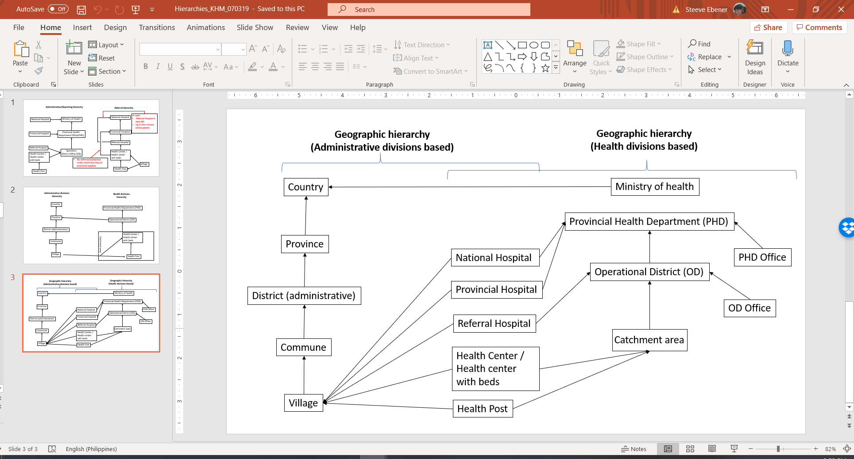
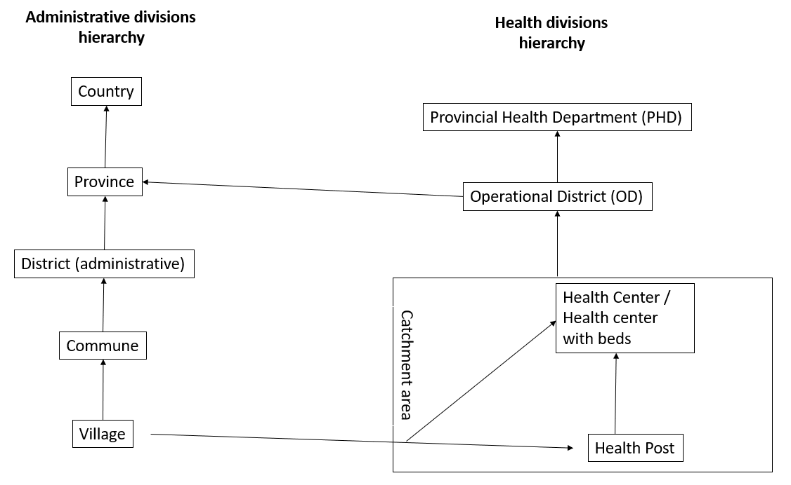
Komprende jeografia – Ezersísiu 3 (programa kruzadu)
Hierarkia diferente bele kontein karakterístika jeográfika ne'ebé hanesan
Ezemplu: Cambodia
18

